Slide 1
내리막 길
백준 1520
201821011 이화경

Slide 2
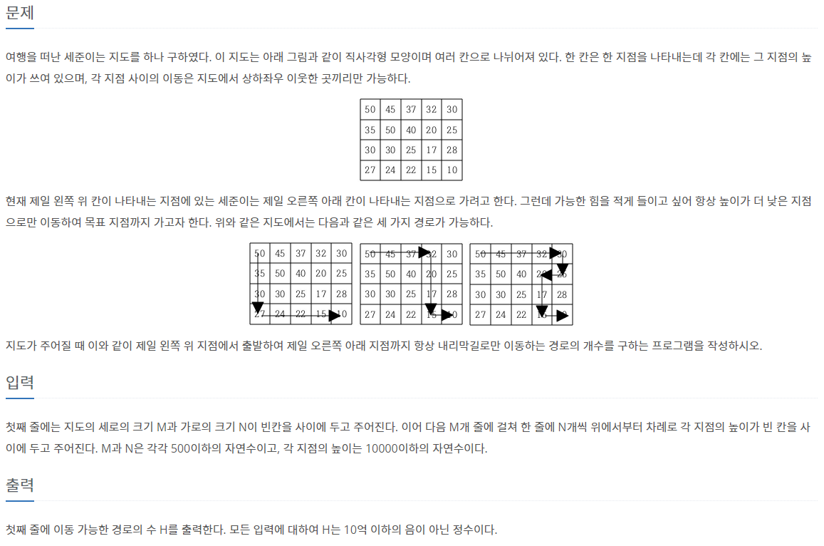

Slide 3
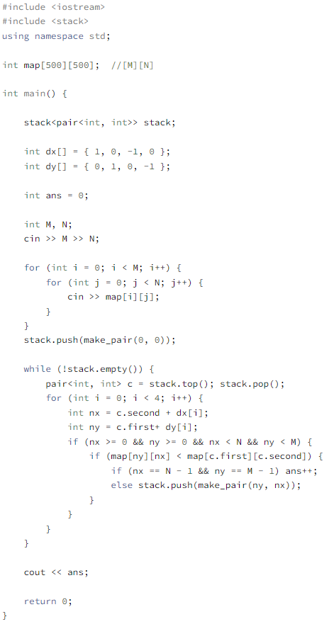
시간초과
스택을 써보자!
첫 지점부터 상하좌우 중에 갈 수 있는 좌표를 스택에 넣어서
마지막 지점에 도착하면 루트 +1

Slide 4



겹치는 경로가 있을 때 굳이 마지막 지점까지 안 가고 DP를 사용하자!
[y][x]에서 갈 수 있는 경로의 개수를 DP에 저장
 | -1 | -1 | -1 | -1 | -1
 | -1 | -1 | -1 | -1 | -1
 | -1 | -1 | -1 | -1 | -1
 | -1 | -1 | -1 | -1 | -1
 | 0 | 0 | 0 | 0 | 0
 |  |  |  | 0 | 0
 |  |  |  | 0
 |  |  |  | 0 | 0
 | 0 | 0 | 0 | 1 | 1
 |  |  |  | 1 | 1
 |  |  |  | 1
 |  |  |  | 1 | 1
 | 0 | 0 | 0 | 2 | 1
 |  |  |  | 1 | 1
 |  |  |  | 1
 |  |  |  | 1 | 1
 | 2 | 2 | 2 | 2 | 1
 |  |  |  | 1 | 1
 |  |  |  | 1
 |  |  |  | 1 | 1
 | 2 | 2 | 2 | 2 | 1
 | 0 |  |  | 1 | 1
 | 0 |  |  | 1
 | 0 | 0 | 0 | 1 | 1
 | 3 | 2 | 2 | 2 | 1
 | 1 |  |  | 1 | 1
 | 1 |  |  | 1
 | 1 | 1 | 1 | 1 | 1

Slide 5
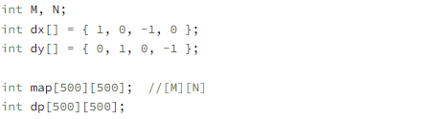
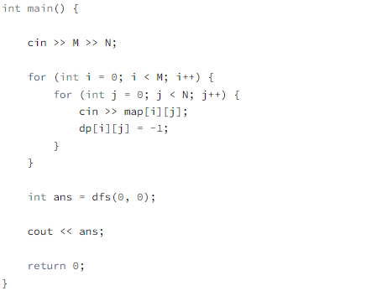
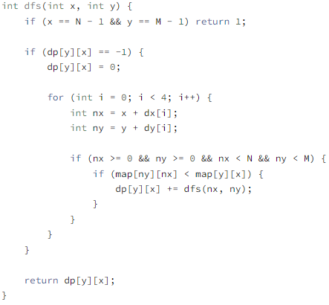

Slide 6
감사합니다

